Slide 1
盤前報告
2026-10-30 | 2026 德明X富達投資擂台
台股投資競賽 盤前報告 2026-10-30 | 1

Slide 2
今日重點
總資產
850 萬
累積報酬
-14.98%
執行後持股率
92.3%
大盤預測開盤
-0.26%
• 美股前一交易日：費城半導體 -1.42%、那斯達克 -1.38%、標普500 -0.30%、台積電ADR -1.75%、美10年債殖利率 -1.11%。新聞面：美股受Alphabet財報失色拖累大跌，引發市場對AI資本支出回收的疑慮，台股大盤回吐漲幅重挫667點，外資大幅提款賣超，短線呈現震盪修正走勢。
• 模型預測加權指數開盤 -0.26%（開低），開盤後 -0.37%（回落）；樣本外方向命中率 82.8%，誤差區間約 ±0.52%。
台股投資競賽 盤前報告 2026-10-30 | 2

Slide 3
庫存怎麼處理
標的 | 持股 | 損益 | 建議 | 數量 | 限價
3189 景碩 | 1,639 | -11.55% | 全部出清 | 賣出全部 1 張又 639 股（共 1,639 股） | 949.0
6196 帆宣 | 2,150 | -10.68% | 全部出清 | 賣出全部 2 張又 150 股（共 2,150 股） | 561.0
1560 中砂 | 1,091 | -12.76% | 全部出清 | 賣出全部 1 張又 91 股（共 1,091 股） | 879.0
6213 聯茂 | 1,000 | +2.47% | 全部出清 | 賣出全部 1 張（1,000 股） | 737.0
2889 國票金 | 40,416 | +7.24% | 全部出清 | 賣出全部 40 張又 416 股（共 40,416 股） | 17.0
5880 合庫金 | 24,000 | +10.57% | 全部出清 | 賣出全部 24 張（24,000 股） | 28.6
3037 欣興 | 570 | -11.99% | 全部出清 | 賣出全部 570 股（零股） | 1025.0
3591 艾笛森 | 20,528 | -6.36% | 全部出清 | 賣出全部 20 張又 528 股（共 20,528 股） | 26.55
2845 遠東銀 | 36,071 | +2.17% | 全部出清 | 賣出全部 36 張又 71 股（共 36,071 股） | 13.1
2915 潤泰全 | 7,173 | +0.62% | 全部出清 | 賣出全部 7 張又 173 股（共 7,173 股） | 57.3
6182 合晶 | 1,000 | -13.11% | 全部出清 | 賣出全部 1 張（1,000 股） | 99.4
2103 台橡 | 3,000 | -7.25% | 全部出清 | 賣出全部 3 張（3,000 股） | 27.1
2360 致茂 | 8 | -17.78% | 全部出清 | 賣出全部 8 股（零股） | 1925.0
3264 欣銓 | 1,000 | -10.88% | 減碼 | 賣出 333 股（零股），保留 667 股（零股） | 234.0
台股投資競賽 盤前報告 2026-10-30 | 3

Slide 4
警示提醒（嚴重 7／警告 6）
【嚴重】3189 景碩：已跌破停損價 999.0（目前 959.0）：依紀律全數出場 → 建議賣出 1 張又 639 股（共 1,639 股）（持有 1,639 股的 100%），限價 949.0
【嚴重】1560 中砂：已跌破停損價 936.69（目前 888.0）：依紀律全數出場 → 建議賣出 1 張又 91 股（共 1,091 股）（持有 1,091 股的 100%），限價 879.0
【嚴重】6196 帆宣：已跌破停損價 599.23（目前 567.0）：依紀律全數出場 → 建議賣出 2 張又 150 股（共 2,150 股）（持有 2,150 股的 100%），限價 561.0
【嚴重】2103 台橡：已跌破停損價 27.7（目前 27.4）：依紀律全數出場 → 建議賣出 3 張（3,000 股）（持有 3,000 股的 100%），限價 27.1
【嚴重】2360 致茂：已跌破停損價 2069.91（目前 1945.0）：依紀律全數出場 → 建議賣出 8 股（零股）（持有 8 股的 100%），限價 1925.0
【嚴重】3037 欣興：已跌破停損價 1046.11（目前 1040.0）：依紀律全數出場 → 建議賣出 570 股（零股）（持有 570 股的 100%），限價 1025.0
【嚴重】期貨權益數 974,760 元低於維持保證金 1,076,000 元（追繳）：權益數／維持保證金 = 91% → 今天內補足至原始保證金 1,402,000 元（約需轉入 427,240 元）或減少口數，否則可能被砍倉
【警告】5880 合庫金：負面新聞：子公司合庫投信與第一金投信等合併，並以第一金投信為存續公司。；股價尚穩，先上調停損 → 停損上調至 28.3
台股投資競賽 盤前報告 2026-10-30 | 4

Slide 5
今日漲跌停與原因（漲停 22／跌停 6）
標的 | 產業 | 可能原因
跌停｜2303 聯電 | 半導體業 | 可能原因（新聞）：聯電(2303)跌停原因？股價115.5元跌破半年線可以買？何時重返185元看「3大關鍵」，最新目標價
跌停｜3406 玉晶光 | 光電業 | 可能原因（新聞）：【09:49 即時新聞】玉晶光(3406)亮燈漲停，市場聚焦高速光通訊想像 - CMoney；玉晶光股
跌停｜6510 精測 | 半導體業 | 可能原因（新聞）：Factset 最新調查：精測(6510-TW)EPS預估下修至62.25元，預估目標價為4187.5
跌停｜4720 德淵 | 化學生技醫療 | 可能原因（新聞）：【09:13 即時新聞】德淵(4720)亮燈漲停，低貝他防守概念受市場聚焦 - CMoney投資網誌；
漲停｜3105 穩懋 | 半導體業 | 可能原因（新聞）：焦點股》穩懋：PicoJool攜手 搶進AI光通訊 - 自由財經；【09:03 即時新聞】穩懋(310
漲停｜3035 智原 | 半導體業 | 可能原因（新聞）：智原（3035）做什麼？法說會：奪美系客戶2奈米大單，逆勢漲停原因、訂單動能一次掌握｜豐雲學堂2026
漲停｜2352 佳世達 | 電腦及週邊設備業 | 可能原因（新聞）：佳世達(2352) 個股概覽 | 個股 - 股市 - CMoney；無人機接單傳捷報！佳世達爆量4萬張
漲停｜6727 亞泰金屬 | 電子零組件業 | 可能原因（新聞）：【09:34 即時新聞】亞泰金屬(6727)盤中強攻近一成，市場聚焦載板設備與營收動能 - CMone
漲停｜2465 麗臺 | 電腦及週邊設備業 | 可能原因（新聞）：麗臺 (2465) 澄清媒體報導 - GeneOnline；2465 麗臺- 單日急漲背後藏風險？麗臺
漲停｜8099 大世科 | 資訊服務業 | 可能原因（新聞）：大世科強勢噴漲！連5個交易日漲停 股價突破百元大關 - 自由財經；8099 大世科- 感谢主力讓我10
漲停｜2221 大甲 | 其他 | 可能原因（新聞）：【09:04 即時新聞】大甲(2221)攻上漲停，沿途強勢走高續添話題 - CMoney投資網誌；22
漲停｜3691 碩禾 | 光電業 | 可能原因（新聞）：【09:20 即時新聞】碩禾(3691)亮燈漲停，主力買盤推升股價急攻 - CMoney投資網誌；【1
台股投資競賽 盤前報告 2026-10-30 | 5

Slide 6
三籃配置：進攻 75%／穩健 25%／ETF 0%
比例如何決定
• 灰燈：大盤中性（距季線 -0.3%、20 日 -3.4%） → 進攻籃 80%（已持續 9 個交易日）
• 依據（報酬率第一）：十年回測每次前 20 名 20 日報酬，進攻籃在綠燈 6.0%／灰燈 6.2%／紅燈 3.7%，都高於穩健籃 4.4%／3.8%／2.1%，勝率相近
• 調整 Agent 偵測到 3 項失誤 → 進攻 −5%，待模型修正後再恢復
• 股票內部：進攻籃 75%、穩健籃 25%
• 今日配置（佔股票＋ETF 目標持股）：進攻籃 75%、穩健籃 25%、ETF 籃 0%
• ETF 基準比例 0%（分散個股風險、證交稅 0.1%）
• 今日 ETF 籃比例 0%（佔股票＋ETF 目標持股；基準 0% 已依上述條件調整）
各籃內容
【進攻籃】目標 574 萬，執行後佔總資產 67.3%
• 進攻籃買進：3105 穩懋、2850 新產、6221 晉泰、2069 運錩
【穩健籃】目標 191 萬，執行後佔總資產 24.9%
• 穩健籃買進：5292 華懋、6962 奕力-KY、2889 國票金、1615 大山
【ETF 籃】目標 0 萬，執行後佔總資產 0.0%
• ETF 籃買進：無
• 灰燈：大盤中性（距季線 -0.3%、20 日 -3.4%） → 進攻籃 80%（已持續 9 個交易日）；依據（報酬率第一）：十年回測每次前 20 名 20 日報酬，進攻籃在綠燈 6.0%／灰燈 6.2%／紅燈 3.7%，都高於穩健籃 4.4%／3.8%／2.1%，勝率相近；調整 Agent 偵測到 3 項失誤 → 進攻 −5%，待模型修正後再恢復；股票內部：進攻籃 75%、穩健籃 25%；今日配置（佔股票＋ETF 目標持股）：進攻籃 75%、穩健籃 25%、ETF 籃 0%。進攻籃買進：3105 穩懋、2850 新產、6221 晉泰、2069 運錩。穩健籃買進：5292 華懋、6962 奕力-KY、2889 國票金、1615 大山。
台股投資競賽 盤前報告 2026-10-30 | 6

Slide 7
穩健籃候選（收正報酬機率高、回檔小、不追高）
標的 | 產業 | 收正機率 | 預期回檔 | β | 穩健分數 | 訊號
00915 凱基優選高股息30 | ETF | 77.9% | -5.8% | 0.43 | +0.86 | 買進候選
2850 新產 | 金融保險 | 67.6% | -6.8% | 0.13 | +0.83 | 買進候選
00731 復華富時高息低波 | ETF | 77.4% | -7.0% | 0.32 | +0.74 | 買進候選
00900 富邦特選高股息30 | ETF | 67.3% | -6.1% | 0.36 | +0.68 | 買進候選
5292 華懋 | 綠能環保 | 61.4% | -8.9% | 0.65 | +0.62 | 買進候選
00918 大華優利高填息30 | ETF | 72.9% | -7.5% | 0.32 | +0.61 | 買進候選
00965 元大航太防衛科技 | ETF | 60.0% | -4.3% | 0.48 | +0.61 | 買進候選
6962 奕力-KY | 半導體業 | 62.7% | -7.1% | 0.86 | +0.60 | 買進候選
00919 群益台灣精選高息 | ETF | 69.8% | -6.7% | 0.36 | +0.59 | 買進候選
00940 元大台灣價值高息 | ETF | 69.9% | -6.5% | 0.50 | +0.59 | 買進候選
2889 國票金 | 金融保險 | 57.1% | -7.1% | -0.14 | +0.59 | 買進候選
0055 元大MSCI金融 | ETF | 72.6% | -7.9% | 0.25 | +0.58 | 買進候選
台股投資競賽 盤前報告 2026-10-30 | 7

Slide 8
期貨與選擇權：做多 微型臺指期貨 6 口
動作 | 合約 | 口數 | 限價 | 停損 | 保證金 | 最大損失
做多 | TMF202611 | 6 | 46,569 | 44,734 | 210,300 | 110,100
台股投資競賽 盤前報告 2026-10-30 | 8

Slide 9
期貨與選擇權判斷：做多 微型臺指期貨 6 口
依據（模型估計，不是保證）
• 做多理由：方向模型：未來 5 個交易日上漲機率 63.5%（模型估計，不是保證）
• 做多：樣本外 74 次，命中率 63.5%（基準 62.7%），平均每次 +1.06%（已扣成本）
• 主要依據：距季線看多、加權 20 日報酬看空、月線在季線上看多
• 目前累積報酬 -14.99%、距高點回撤 -16.64%、剩 21 個交易日
• 報酬為負或回撤 ≥ 4%：提高機率門檻、放寬每筆風險
• 方向模型：未來 5 個交易日上漲機率 63.5%（模型估計，不是保證）
• 做多：樣本外 74 次，命中率 63.5%（基準 62.7%），平均每次 +1.06%（已扣成本）
• 放空：樣本外交易僅 1 次，少於 20 次，證據不足
• 目前持有 TX202610 空 2 口（每點 -400 元），與建議方向相反，下單前請先確認是否要平倉
台股投資競賽 盤前報告 2026-10-30 | 9

Slide 10
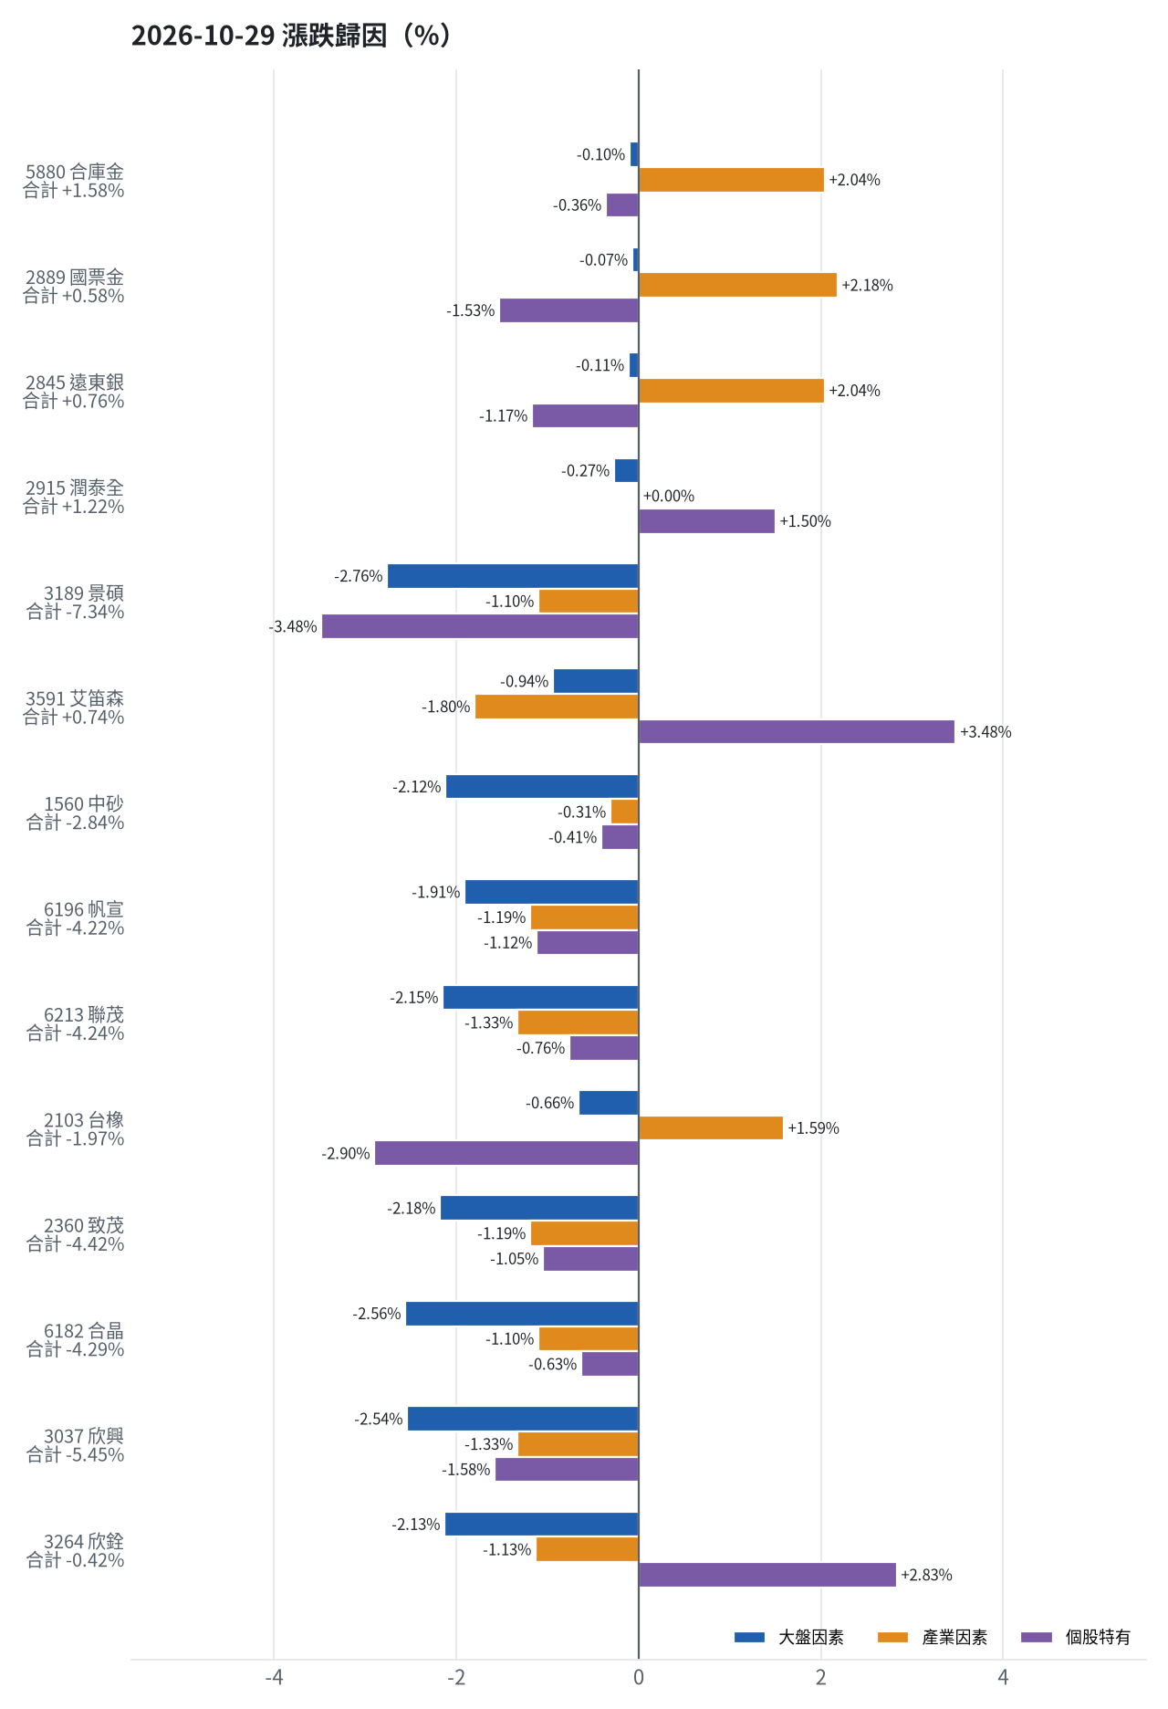
為何今日會漲／會跌（2026-10-29）
• 5880 合庫金：今日上漲 +1.58%（+10,800 元），主因為「產業因素」（+2.04%）
• 2889 國票金：今日上漲 +0.58%（+4,042 元），主因為「產業因素」（+2.18%）
• 2845 遠東銀：今日上漲 +0.76%（+3,607 元），主因為「產業因素」（+2.04%）
• 2915 潤泰全：今日上漲 +1.22%（+5,021 元），主因為「個股特有因素」（+1.50%）
• 3189 景碩：今日下跌 -7.34%（-124,564 元），主因為「個股特有因素」（-3.48%）
• 3591 艾笛森：今日上漲 +0.74%（+4,106 元），主因為「個股特有因素」（+3.48%）
台股投資競賽 盤前報告 2026-10-30 | 10

Slide 11
漲跌歸因明細
標的 | 漲跌 | 損益(元) | 大盤 | 產業 | 個股 | 主因
5880 合庫金 | +1.58% | +10,800 | -0.10% | +2.04% | -0.36% | 產業因素
2889 國票金 | +0.58% | +4,042 | -0.07% | +2.18% | -1.53% | 產業因素
2845 遠東銀 | +0.76% | +3,607 | -0.11% | +2.04% | -1.17% | 產業因素
2915 潤泰全 | +1.22% | +5,021 | -0.27% | +0.00% | +1.50% | 個股特有因素
3189 景碩 | -7.34% | -124,564 | -2.76% | -1.10% | -3.48% | 個股特有因素
3591 艾笛森 | +0.74% | +4,106 | -0.94% | -1.80% | +3.48% | 個股特有因素
1560 中砂 | -2.84% | -28,366 | -2.12% | -0.31% | -0.41% | 大盤因素
6196 帆宣 | -4.22% | -53,750 | -1.91% | -1.19% | -1.12% | 大盤因素
6213 聯茂 | -4.24% | -33,000 | -2.15% | -1.33% | -0.76% | 大盤因素
2103 台橡 | -1.97% | -1,650 | -0.66% | +1.59% | -2.90% | 個股特有因素
2360 致茂 | -4.42% | -720 | -2.18% | -1.19% | -1.05% | 大盤因素
6182 合晶 | -4.29% | -4,500 | -2.56% | -1.10% | -0.63% | 大盤因素
3037 欣興 | -5.45% | -34,200 | -2.54% | -1.33% | -1.58% | 大盤因素
3264 欣銓 | -0.42% | -1,000 | -2.13% | -1.13% | +2.83% | 個股特有因素
台股投資競賽 盤前報告 2026-10-30 | 11
• 2026-10-29 加權指數 -1.42%。5880 合庫金 今日上漲 +1.58%（+10,800 元），主因為「產業因素」（+2.04%）；2889 國票金 今日上漲 +0.58%（+4,042 元），主因為「產業因素」（+2.18%）；2845 遠東銀 今日上漲 +0.76%（+3,607 元），主因為「產業因素」（+2.04%）；2915 潤泰全 今日上漲 +1.22%（+5,021 元），主因為「個股特有因素」（+1.50%）；3189 景碩 今日下跌 -7.34%（-124,564 元），主因為「個股特有因素」（-3.48%）；3591 艾笛森 今日上漲 +0.74%（+4,106 元），主因為「個股特有因素」（+3.48%）；1560 中砂 今日下跌 -2.84%（-28,366 元），主因為「大盤因素」（-2.12%）；6196 帆宣 今日下跌 -4.22%（-53,750 元），主因為「大盤因素」（-1.91%）；6213 聯茂 今日下跌 -4.24%（-33,000 元），主因為「大盤因素」（-2.15%）；2103 台橡 今日下跌 -1.97%（-1,650 元），主因為「個股特有因素」（-2.90%）；2360 致茂 今日下跌 -4.42%（-720 元），主因為「大盤因素」（-2.18%）；6182 合晶 今日下跌 -4.29%（-4,500 元），主因為「大盤因素」（-2.56%）；3037 欣興 今日下跌 -5.45%（-34,200 元），主因為「大盤因素」（-2.54%）；3264 欣銓 今日下跌 -0.42%（-1,000 元），主因為「個股特有因素」（+2.83%）

Slide 12
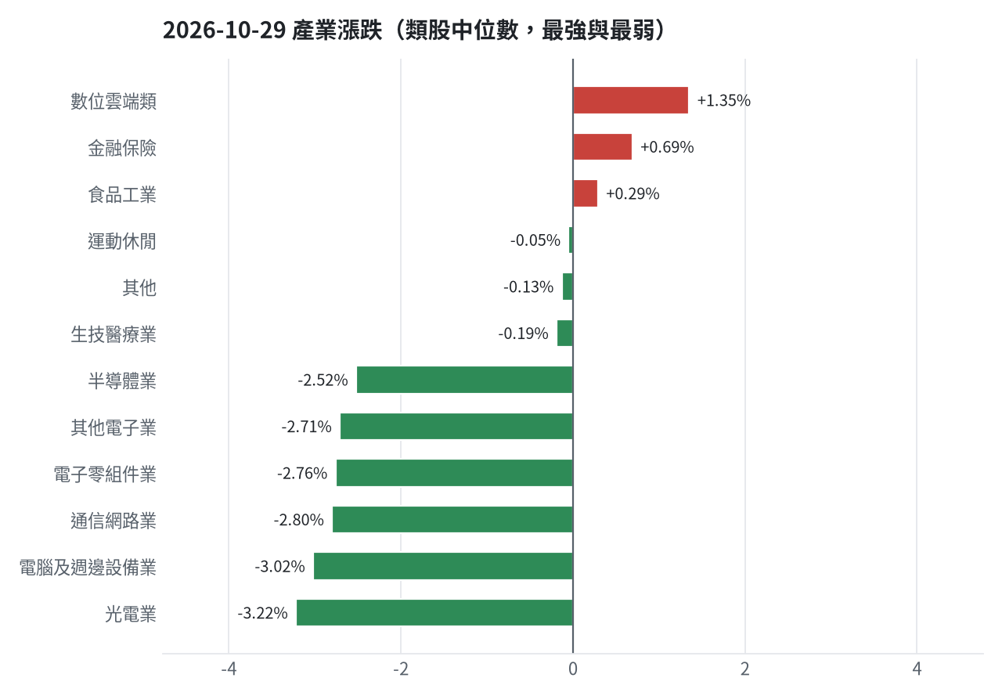
產業強弱
台股投資競賽 盤前報告 2026-10-30 | 12

Slide 13
虧損如何補回
• 累積損益 -1,498,507 元（-14.99%），已實現 -976,081 元；回到初始資金需上漲 17.63%；只有正報酬才列入排名，補回虧損是第一優先；現有持股依模型加權的一個月預期報酬 +3.90%（約 +331,607 元）；進攻籃最佳替換候選：6221 晉泰，一個月預期報酬 +12.87%，創新高機率 71.0%；穩健籃最佳替換候選：00915 凱基優選高股息30，一個月預期報酬 +3.94%，收正報酬機率 77.9%。2845 遠東銀：獲利換股（已獲利 +10,133 元（+2.17%）先入袋；這檔一個月預期只剩 +0.78%，轉買 00915 凱基優選高股息30（預期 +3.94%）扣除換股成本後多 2.57%（門檻 1.0%），且收正報酬機率不低於原標的）；2915 潤泰全：獲利換股（已獲利 +2,568 元（+0.62%）先入袋；這檔一個月預期只剩 +1.55%，轉買 00915 凱基優選高股息30（預期 +3.94%）扣除換股成本後多 1.80%（門檻 1.0%），且收正報酬機率不低於原標的）；5880 合庫金：獲利換股（已獲利 +66,305 元（+10.57%）先入袋；這檔一個月預期只剩 +1.70%，轉買 00915 凱基優選高股息30（預期 +3.94%）扣除換股成本後多 1.65%（門檻 1.0%），且收正報酬機率不低於原標的）；2889 國票金：獲利換股（已獲利 +46,908 元（+7.24%）先入袋；這檔一個月預期只剩 +1.88%，轉買 00915 凱基優選高股息30（預期 +3.94%）扣除換股成本後多 1.47%（門檻 1.0%），且收正報酬機率不低於原標的）；6213 聯茂：獲利換股（已獲利 +17,965 元（+2.47%）先入袋；這檔一個月預期只剩 +2.54%，轉買 6221 晉泰（預期 +12.87%）扣除換股成本後多 9.75%（門檻 1.0%），且創新高機率不低於原標的）；6196 帆宣：停損換股（收盤 567.0 已跌破停損價 599.23，依紀律出場；資金轉往評分最高的候選標的）；2103 台橡：停損換股（收盤 27.399999618530273 已跌破停損價 27.7，依紀律出場；資金轉往評分最高的候選標的）；3264 欣銓：續抱（買進第 5 個交易日，未滿 10 個交易日不換股、不因分數小幅轉弱賣出（模型排名每天都會小幅變動，來回換股要付約 0.58% 成本）；跌破停損 229.24 才出場）；1560 中砂：停損換股（收盤 888.0 已跌破停損價 936.69，依紀律出場；資金轉往評分最高的候選標的）；3037 欣興：停損換股（收盤 1040.0 已跌破停損價 1046.11，依紀律出場；資金轉往評分最高的候選標的）；2360 致茂：停損換股（收盤 1945.0 已跌破停損價 2069.91，依紀律出場；資金轉往評分最高的候選標的）；6182 合晶：換股（6221 晉泰 扣除換股成本後的預期報酬比續抱高 6.53%（門檻 1.0%），且創新高機率不低於原標的 → 換股補回虧損較快；回收資金依綜合分數配置到買進候選，各檔仍受單一標的與產業上限約束）；3189 景碩：停損換股（收盤 959.0 已跌破停損價 999.0，依紀律出場；資金轉往評分最高的候選標的）；3591 艾笛森：換股（6221 晉泰 扣除換股成本後的預期報酬比續抱高 2.28%（門檻 1.0%），且創新高機率不低於原標的 → 換股補回虧損較快；回收資金依綜合分數配置到買進候選，各檔仍受單一標的與產業上限約束）
• 累積損益 -1,498,507 元（-14.99%），已實現 -976,081 元
• 回到初始資金需上漲 17.63%；只有正報酬才列入排名，補回虧損是第一優先
• 現有持股依模型加權的一個月預期報酬 +3.90%（約 +331,607 元）
• 進攻籃最佳替換候選：6221 晉泰，一個月預期報酬 +12.87%，創新高機率 71.0%
• 穩健籃最佳替換候選：00915 凱基優選高股息30，一個月預期報酬 +3.94%，收正報酬機率 77.9%
【獲利換股】2845 遠東銀（+10,133 元）：已獲利 +10,133 元（+2.17%）先入袋；這檔一個月預期只剩 +0.78%，轉買 00915 凱基優選高股息30（預期 +3.94%）扣除換股成本後多 2.57%（門檻 1.0%），且收正報酬機率不低於原標的
【獲利換股】2915 潤泰全（+2,568 元）：已獲利 +2,568 元（+0.62%）先入袋；這檔一個月預期只剩 +1.55%，轉買 00915 凱基優選高股息30（預期 +3.94%）扣除換股成本後多 1.80%（門檻 1.0%），且收正報酬機率不低於原標的
【獲利換股】5880 合庫金（+66,305 元）：已獲利 +66,305 元（+10.57%）先入袋；這檔一個月預期只剩 +1.70%，轉買 00915 凱基優選高股息30（預期 +3.94%）扣除換股成本後多 1.65%（門檻 1.0%），且收正報酬機率不低於原標的
【獲利換股】2889 國票金（+46,908 元）：已獲利 +46,908 元（+7.24%）先入袋；這檔一個月預期只剩 +1.88%，轉買 00915 凱基優選高股息30（預期 +3.94%）扣除換股成本後多 1.47%（門檻 1.0%），且收正報酬機率不低於原標的
【獲利換股】6213 聯茂（+17,965 元）：已獲利 +17,965 元（+2.47%）先入袋；這檔一個月預期只剩 +2.54%，轉買 6221 晉泰（預期 +12.87%）扣除換股成本後多 9.75%（門檻 1.0%），且創新高機率不低於原標的
【停損換股】6196 帆宣（-145,712 元）：收盤 567.0 已跌破停損價 599.23，依紀律出場；資金轉往評分最高的候選標的
【停損換股】2103 台橡（-6,427 元）：收盤 27.399999618530273 已跌破停損價 27.7，依紀律出場；資金轉往評分最高的候選標的
【續抱】3264 欣銓（-28,878 元）：買進第 5 個交易日，未滿 10 個交易日不換股、不因分數小幅轉弱賣出（模型排名每天都會小幅變動，來回換股要付約 0.58% 成本）；跌破停損 229.24 才出場
【停損換股】1560 中砂（-141,639 元）：收盤 888.0 已跌破停損價 936.69，依紀律出場；資金轉往評分最高的候選標的
【停損換股】3037 欣興（-80,760 元）：收盤 1040.0 已跌破停損價 1046.11，依紀律出場；資金轉往評分最高的候選標的
【停損換股】2360 致茂（-3,365 元）：收盤 1945.0 已跌破停損價 2069.91，依紀律出場；資金轉往評分最高的候選標的
【換股】6182 合晶（-15,165 元）：6221 晉泰 扣除換股成本後的預期報酬比續抱高 6.53%（門檻 1.0%），且創新高機率不低於原標的 → 換股補回虧損較快；回收資金依綜合分數配置到買進候選，各檔仍受單一標的與產業上限約束
【停損換股】3189 景碩（-205,307 元）：收盤 959.0 已跌破停損價 999.0，依紀律出場；資金轉往評分最高的候選標的
【換股】3591 艾笛森（-37,413 元）：6221 晉泰 扣除換股成本後的預期報酬比續抱高 2.28%（門檻 1.0%），且創新高機率不低於原標的 → 換股補回虧損較快；回收資金依綜合分數配置到買進候選，各檔仍受單一標的與產業上限約束
台股投資競賽 盤前報告 2026-10-30 | 13

Slide 14
國際大事對持股的影響
• 美國聯準會維持利率不變，但市場對12月升息機率仍有高預期，且通膨仍偏高。 → 美國10年債殖利率上升，持股合計預估影響 -971 元（總資產 -0.01%）；Alphabet第三季財報不如預期，股價暴跌，加深市場對AI熱潮的疑慮。 → 費城半導體下降，持股合計預估影響 -86,727 元（總資產 -1.02%）；美國第三季GDP年化成長率達3.4%，優於預期，企業投資與消費強勁。 → 標普500上升，持股合計預估影響 +76,730 元（總資產 +0.90%）；AI基建融資需求龐大，華爾街信貸市場擔憂融資風險，科技巨頭CDS利差升高。 → VIX恐慌指數上升，持股合計預估影響 -74,313 元（總資產 -0.87%）；日本央行維持利率不變，但可能在12月升息以防止物價過熱。 → 日經225上升，持股合計預估影響 +130,953 元（總資產 +1.54%）；美伊衝突風險升高，導致美國石油巨頭取消出席能源盛會。 → VIX恐慌指數上升，持股合計預估影響 -74,313 元（總資產 -0.87%）；市場對美伊和談的期待緩解中東衝突升溫疑慮，國際油價下跌。 → 西德州原油下降，持股合計預估影響 +19,139 元（總資產 +0.23%）；歐洲12國承諾釋出戰略儲油，以緩解全球能源供應疑慮。 → 西德州原油下降，持股合計預估影響 +19,139 元（總資產 +0.23%）
• 美國聯準會維持利率不變，但市場對12月升息機率仍有高預期，且通膨仍偏高。 → 美國10年債殖利率↑：預估 -971 元（-0.01%）
• Alphabet第三季財報不如預期，股價暴跌，加深市場對AI熱潮的疑慮。 → 費城半導體↓：預估 -86,727 元（-1.02%）
• 美國第三季GDP年化成長率達3.4%，優於預期，企業投資與消費強勁。 → 標普500↑：預估 +76,730 元（+0.90%）
• AI基建融資需求龐大，華爾街信貸市場擔憂融資風險，科技巨頭CDS利差升高。 → VIX恐慌指數↑：預估 -74,313 元（-0.87%）
• 日本央行維持利率不變，但可能在12月升息以防止物價過熱。 → 日經225↑：預估 +130,953 元（+1.54%）
• 美伊衝突風險升高，導致美國石油巨頭取消出席能源盛會。 → VIX恐慌指數↑：預估 -74,313 元（-0.87%）
• 市場對美伊和談的期待緩解中東衝突升溫疑慮，國際油價下跌。 → 西德州原油↓：預估 +19,139 元（+0.23%）
• 歐洲12國承諾釋出戰略儲油，以緩解全球能源供應疑慮。 → 西德州原油↓：預估 +19,139 元（+0.23%）
台股投資競賽 盤前報告 2026-10-30 | 14

Slide 15
國際事件：美國聯準會維持利率不變，但市場對12月升息機率仍有高預期
標的 | 敏感度β | 預估影響 | 金額(元) | 後續決策
5880 合庫金 | -0.0332 | -0.14% | -971 | 影響有限，維持原決策
2889 國票金 | -0.0132 | +0.00% | +0 | 歷史相關性 -0.04 未達統計顯著（|r| < 0.125），不列入影響
2845 遠東銀 | -0.0007 | +0.00% | +0 | 歷史相關性 -0.00 未達統計顯著（|r| < 0.125），不列入影響
2915 潤泰全 | -0.0411 | +0.00% | +0 | 歷史相關性 -0.11 未達統計顯著（|r| < 0.125），不列入影響
3189 景碩 | -0.0715 | +0.00% | +0 | 歷史相關性 -0.06 未達統計顯著（|r| < 0.125），不列入影響
3591 艾笛森 | -0.0138 | +0.00% | +0 | 歷史相關性 -0.02 未達統計顯著（|r| < 0.125），不列入影響
1560 中砂 | -0.0045 | +0.00% | +0 | 歷史相關性 -0.01 未達統計顯著（|r| < 0.125），不列入影響
6196 帆宣 | -0.0916 | +0.00% | +0 | 歷史相關性 -0.11 未達統計顯著（|r| < 0.125），不列入影響
6213 聯茂 | -0.0876 | +0.00% | +0 | 歷史相關性 -0.07 未達統計顯著（|r| < 0.125），不列入影響
2103 台橡 | 0.0603 | +0.00% | +0 | 歷史相關性 +0.08 未達統計顯著（|r| < 0.125），不列入影響
2360 致茂 | -0.0976 | +0.00% | +0 | 歷史相關性 -0.09 未達統計顯著（|r| < 0.125），不列入影響
6182 合晶 | -0.1387 | +0.00% | +0 | 歷史相關性 -0.11 未達統計顯著（|r| < 0.125），不列入影響
3037 欣興 | -0.0342 | +0.00% | +0 | 歷史相關性 -0.03 未達統計顯著（|r| < 0.125），不列入影響
3264 欣銓 | -0.0566 | +0.00% | +0 | 歷史相關性 -0.05 未達統計顯著（|r| < 0.125），不列入影響
台股投資競賽 盤前報告 2026-10-30 | 15

Slide 16
國際事件：Alphabet第三季財報不如預期，股價暴跌，加深市場對
標的 | 敏感度β | 預估影響 | 金額(元) | 後續決策
5880 合庫金 | 0.0377 | +0.00% | +0 | 歷史相關性 +0.11 未達統計顯著（|r| < 0.125），不列入影響
2889 國票金 | 0.065 | -0.19% | -1,321 | 影響有限，維持原決策
2845 遠東銀 | 0.0349 | +0.00% | +0 | 歷史相關性 +0.10 未達統計顯著（|r| < 0.125），不列入影響
2915 潤泰全 | 0.0678 | -0.19% | -789 | 影響有限，維持原決策
3189 景碩 | 0.5552 | -1.58% | -24,834 | 不利且敏感度高：嚴守停損 999.0 元、暫停加碼；若事件延續且跌破月線，先減碼一半
3591 艾笛森 | 0.1716 | -0.49% | -2,701 | 輕度不利：列入觀察，暫不調整部位
1560 中砂 | 0.4484 | -1.28% | -12,401 | 不利且敏感度高：嚴守停損 936.69 元、暫停加碼；若事件延續且跌破月線，先減碼一半
6196 帆宣 | 0.4865 | -1.39% | -16,945 | 不利且敏感度高：嚴守停損 599.23 元、暫停加碼；若事件延續且跌破月線，先減碼一半
6213 聯茂 | 0.431 | -1.23% | -9,164 | 不利且敏感度高：嚴守停損 639.23 元、暫停加碼；若事件延續且跌破月線，先減碼一半
2103 台橡 | 0.1271 | +0.00% | +0 | 歷史相關性 +0.12 未達統計顯著（|r| < 0.125），不列入影響
2360 致茂 | 0.6534 | -1.86% | -289 | 不利且敏感度高：嚴守停損 2069.91 元、暫停加碼；若事件延續且跌破月線，先減碼一半
6182 合晶 | 0.5781 | -1.65% | -1,658 | 不利且敏感度高：嚴守停損 97.31 元、暫停加碼；若事件延續且跌破月線，先減碼一半
3037 欣興 | 0.7817 | -2.23% | -13,219 | 不利且敏感度高：嚴守停損 1046.11 元、暫停加碼；若事件延續且跌破月線，先減碼一半
3264 欣銓 | 0.5051 | -1.44% | -3,406 | 不利且敏感度高：嚴守停損 229.24 元、暫停加碼；若事件延續且跌破月線，先減碼一半
台股投資競賽 盤前報告 2026-10-30 | 16

Slide 17
國際事件：美國第三季GDP年化成長率達3.4%，優於預期，企業投資
標的 | 敏感度β | 預估影響 | 金額(元) | 後續決策
5880 合庫金 | 0.1475 | +0.00% | +0 | 歷史相關性 +0.12 未達統計顯著（|r| < 0.125），不列入影響
2889 國票金 | 0.2241 | +0.18% | +1,251 | 影響有限，維持原決策
2845 遠東銀 | 0.1409 | +0.00% | +0 | 歷史相關性 +0.12 未達統計顯著（|r| < 0.125），不列入影響
2915 潤泰全 | 0.2881 | +0.23% | +955 | 影響有限，維持原決策
3189 景碩 | 1.6916 | +1.36% | +21,376 | 有利：支持續抱；若一個月模型仍在前段班，可作為加碼依據
3591 艾笛森 | 0.5157 | +0.42% | +2,315 | 有利：支持續抱；若一個月模型仍在前段班，可作為加碼依據
1560 中砂 | 1.2808 | +1.03% | +9,979 | 有利：支持續抱；若一個月模型仍在前段班，可作為加碼依據
6196 帆宣 | 1.6413 | +1.32% | +16,091 | 有利：支持續抱；若一個月模型仍在前段班，可作為加碼依據
6213 聯茂 | 1.7188 | +1.38% | +10,281 | 有利：支持續抱；若一個月模型仍在前段班，可作為加碼依據
2103 台橡 | 0.3077 | +0.00% | +0 | 歷史相關性 +0.08 未達統計顯著（|r| < 0.125），不列入影響
2360 致茂 | 1.8629 | +1.49% | +232 | 有利：支持續抱；若一個月模型仍在前段班，可作為加碼依據
6182 合晶 | 1.8303 | +1.47% | +1,477 | 有利：支持續抱；若一個月模型仍在前段班，可作為加碼依據
3037 欣興 | 2.0949 | +1.68% | +9,959 | 有利：支持續抱；若一個月模型仍在前段班，可作為加碼依據
3264 欣銓 | 1.4898 | +1.19% | +2,814 | 有利：支持續抱；若一個月模型仍在前段班，可作為加碼依據
台股投資競賽 盤前報告 2026-10-30 | 17

Slide 18
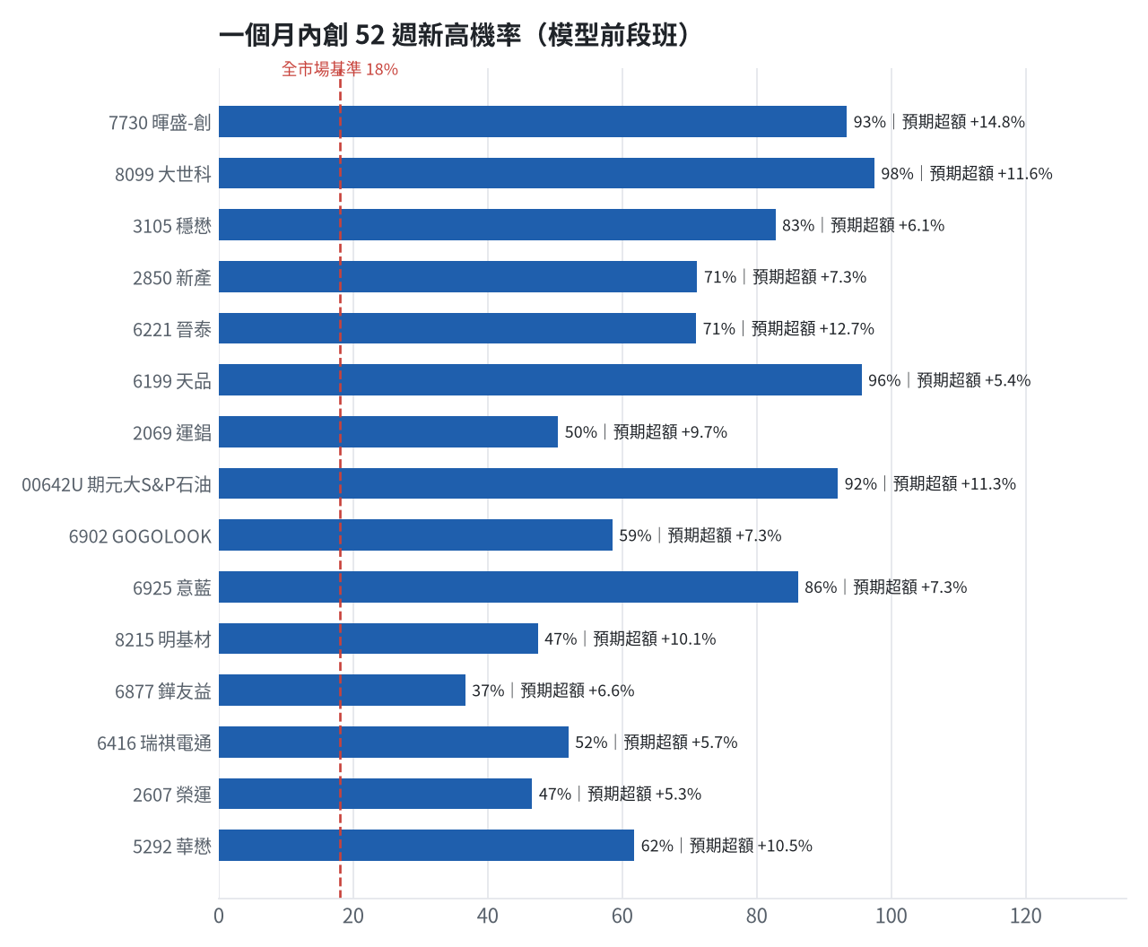
全市場一個月創新高潛力
• 掃描 714 檔上市櫃股票與 ETF
• 全市場基準創新高率 18.0%
• 模型：梯度提升樹，滾動時間外驗證
台股投資競賽 盤前報告 2026-10-30 | 18

Slide 19
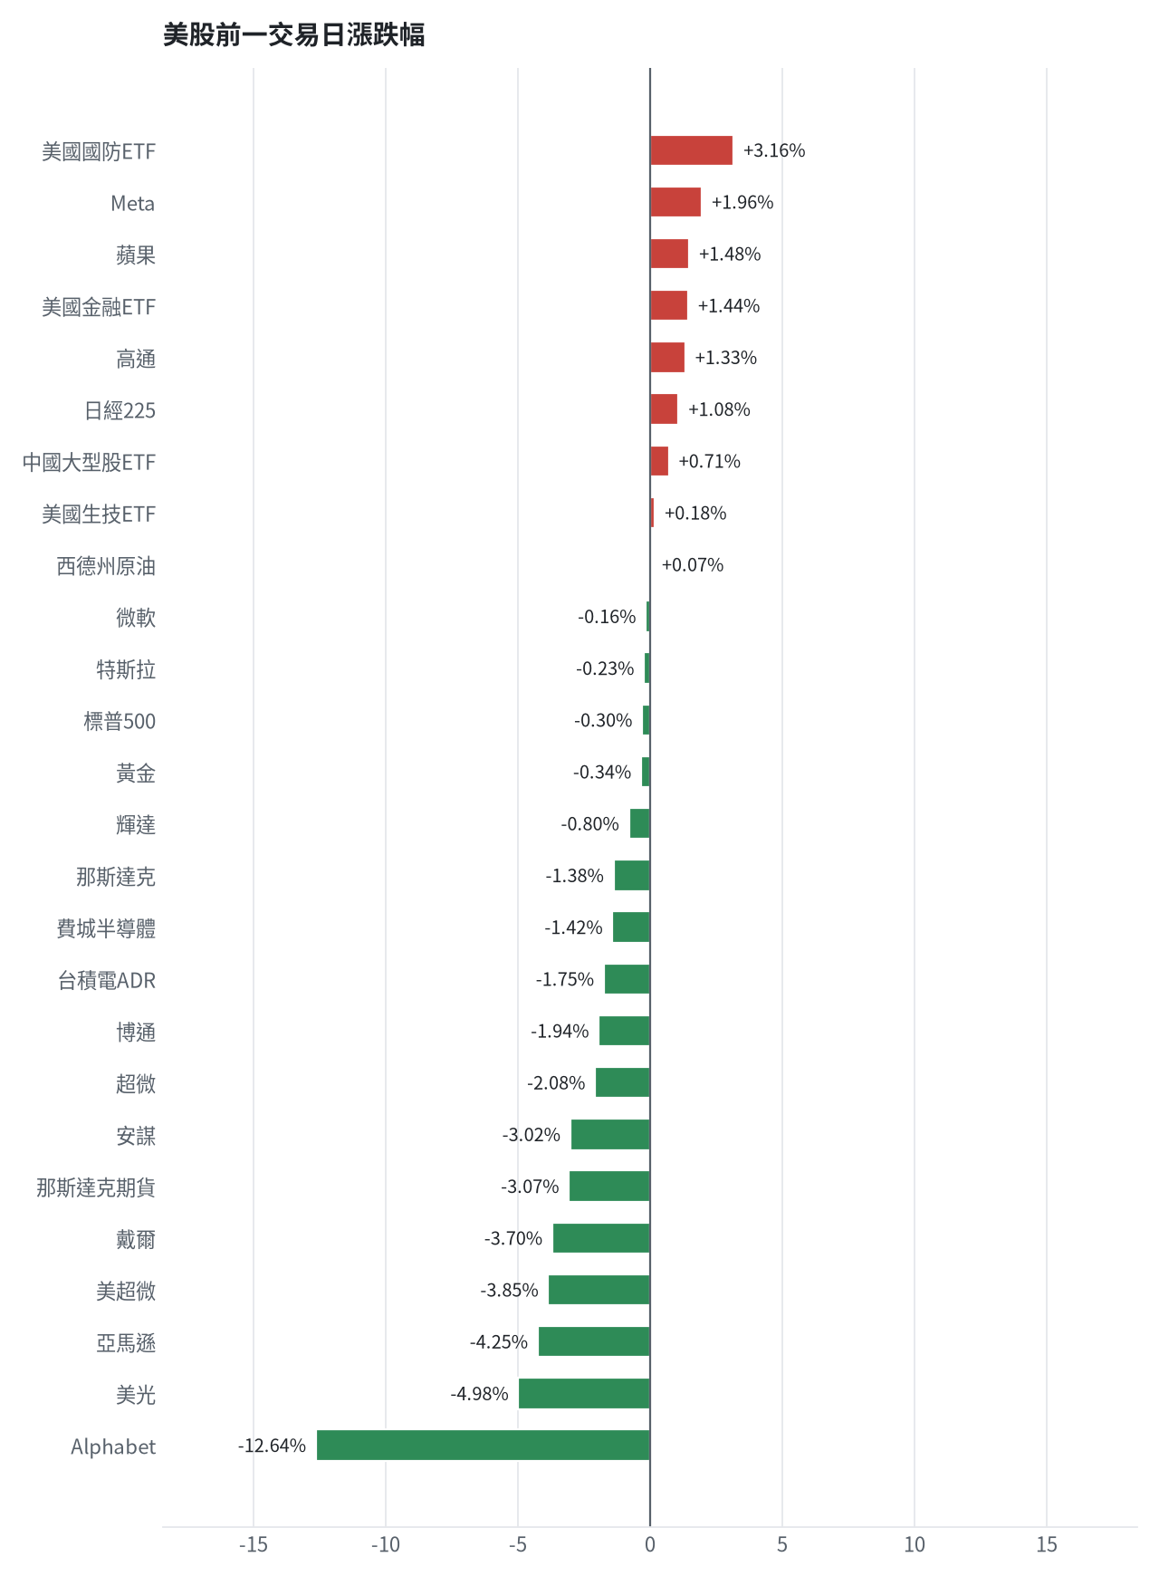
美股隔夜表現
台股投資競賽 盤前報告 2026-10-30 | 19

Slide 20
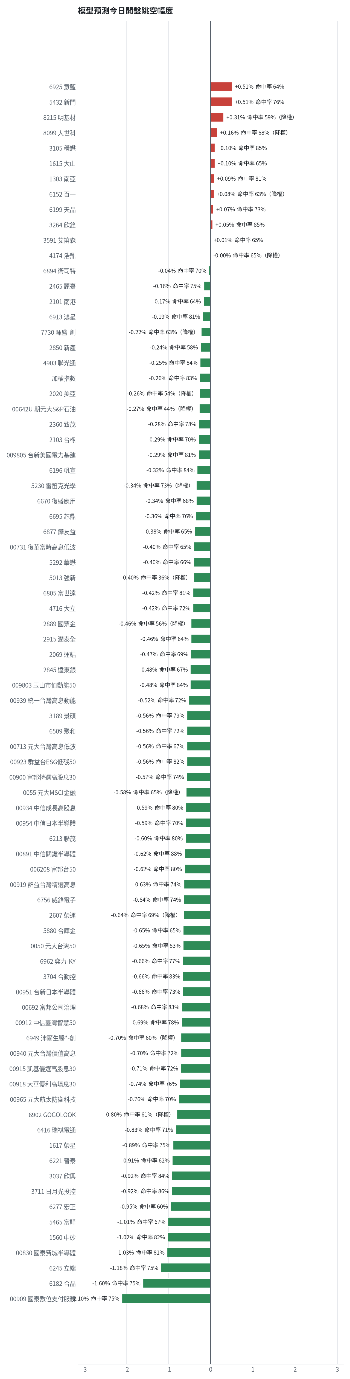
台股開盤預測（美股 → 台股）
• Ridge 迴歸：費半、那指期、台積電 ADR、VIX、匯率、產業對應美股
• 命中率＝樣本外方向命中率
• 低於 55% 或不如基準者降權
台股投資競賽 盤前報告 2026-10-30 | 20

Slide 21
交易建議總表
動作 | 標的 | 數量 | 限價 | 停損 | 金額 | 權重
賣出 | 進攻｜3264 欣銓 | 0 張+333股 | 234.0 | - | 78,754 | -
賣出 | 穩健｜5880 合庫金 | 24 張 | 28.6 | - | 693,600 | -
賣出 | 穩健｜2889 國票金 | 40 張+416股 | 17.0 | - | 695,155 | -
賣出 | 穩健｜2845 遠東銀 | 36 張+71股 | 13.1 | - | 477,941 | -
賣出 | 穩健｜2915 潤泰全 | 7 張+173股 | 57.3 | - | 415,317 | -
賣出 | 進攻｜3189 景碩 | 1 張+639股 | 949.0 | - | 1,571,801 | -
賣出 | 進攻｜3591 艾笛森 | 20 張+528股 | 26.55 | - | 551,177 | -
賣出 | 進攻｜1560 中砂 | 1 張+91股 | 879.0 | - | 968,808 | -
賣出 | 進攻｜6196 帆宣 | 2 張+150股 | 561.0 | - | 1,219,050 | -
賣出 | 進攻｜6213 聯茂 | 1 張 | 737.0 | - | 745,000 | -
賣出 | 進攻｜2103 台橡 | 3 張 | 27.1 | - | 82,200 | -
賣出 | 穩健｜2360 致茂 | 0 張+8股 | 1925.0 | - | 15,560 | -
賣出 | 進攻｜6182 合晶 | 1 張 | 99.4 | - | 100,500 | -
賣出 | 進攻｜3037 欣興 | 0 張+570股 | 1025.0 | - | 592,800 | -
台股投資競賽 盤前報告 2026-10-30 | 21

Slide 22
賣出 3264 欣銓｜0 張 + 333 股
賣出原因
• 風險警示：負面新聞：第四季營收季增低個位數，明年第二季後重拾成長動能。；股價偏弱，減碼三分之一；法人近 5 日賣超 12,617 張，籌碼轉弱
為何賣這個股數
• 觸發條件中最嚴重者決定賣出比例：33%；限價取最近價 × 0.99（不低於跌停價）以提高成交機率
• 賣出後剩餘 667 股
台股投資競賽 盤前報告 2026-10-30 | 22

Slide 23
賣出 5880 合庫金｜24 張
賣出原因
• 換股計畫 → 獲利換股：已獲利 +66,305 元（+10.57%）先入袋；這檔一個月預期只剩 +1.70%，轉買 00915 凱基優選高股息30（預期 +3.94%）扣除換股成本後多 1.65%（門檻 1.0%），且收正報酬機率不低於原標的
為何賣這個股數
• 全數賣出 24 張（24,000 股），回收資金約 693,600 元，依分數重新配置到同一籃的買進候選（最佳替換標的 00915 凱基優選高股息30，實際買進股數受單一標的與產業上限約束，見買進明細）；部分換股會讓兩檔都表現平庸，因此一次換完
• 賣出後剩餘 0 股
台股投資競賽 盤前報告 2026-10-30 | 23

Slide 24
賣出 2889 國票金｜40 張 + 416 股
賣出原因
• 換股計畫 → 獲利換股：已獲利 +46,908 元（+7.24%）先入袋；這檔一個月預期只剩 +1.88%，轉買 00915 凱基優選高股息30（預期 +3.94%）扣除換股成本後多 1.47%（門檻 1.0%），且收正報酬機率不低於原標的
為何賣這個股數
• 全數賣出 40 張又 416 股（共 40,416 股），回收資金約 695,155 元，依分數重新配置到同一籃的買進候選（最佳替換標的 00915 凱基優選高股息30，實際買進股數受單一標的與產業上限約束，見買進明細）；部分換股會讓兩檔都表現平庸，因此一次換完
• 賣出後剩餘 0 股
台股投資競賽 盤前報告 2026-10-30 | 24

Slide 25
賣出 2845 遠東銀｜36 張 + 71 股
賣出原因
• 換股計畫 → 獲利換股：已獲利 +10,133 元（+2.17%）先入袋；這檔一個月預期只剩 +0.78%，轉買 00915 凱基優選高股息30（預期 +3.94%）扣除換股成本後多 2.57%（門檻 1.0%），且收正報酬機率不低於原標的
為何賣這個股數
• 全數賣出 36 張又 71 股（共 36,071 股），回收資金約 477,941 元，依分數重新配置到同一籃的買進候選（最佳替換標的 00915 凱基優選高股息30，實際買進股數受單一標的與產業上限約束，見買進明細）；部分換股會讓兩檔都表現平庸，因此一次換完
• 賣出後剩餘 0 股
台股投資競賽 盤前報告 2026-10-30 | 25

Slide 26
賣出 2915 潤泰全｜7 張 + 173 股
賣出原因
• 換股計畫 → 獲利換股：已獲利 +2,568 元（+0.62%）先入袋；這檔一個月預期只剩 +1.55%，轉買 00915 凱基優選高股息30（預期 +3.94%）扣除換股成本後多 1.80%（門檻 1.0%），且收正報酬機率不低於原標的
為何賣這個股數
• 全數賣出 7 張又 173 股（共 7,173 股），回收資金約 415,317 元，依分數重新配置到同一籃的買進候選（最佳替換標的 00915 凱基優選高股息30，實際買進股數受單一標的與產業上限約束，見買進明細）；部分換股會讓兩檔都表現平庸，因此一次換完
• 賣出後剩餘 0 股
台股投資競賽 盤前報告 2026-10-30 | 26

Slide 27
賣出 3189 景碩｜1 張 + 639 股
賣出原因
• 觸發停損：收盤 959.00 元 ≤ 停損價 999.00 元（成本 1084.26 元，損益 -11.55%）；同時風險警示：已跌破停損價 999.0（目前 959.0）：依紀律全數出場；單日重挫 -7.34%：先減碼三分之一，確認原因後再決定；法人近 5 日賣超 6,911 張，籌碼轉弱
為何賣這個股數
• 停損一律全數出場，避免虧損擴大；紀律優先於預測
• 賣出後剩餘 0 股
台股投資競賽 盤前報告 2026-10-30 | 27

Slide 28
賣出 3591 艾笛森｜20 張 + 528 股
賣出原因
• 虧損補回計畫 → 換股：6221 晉泰 扣除換股成本後的預期報酬比續抱高 2.28%（門檻 1.0%），且創新高機率不低於原標的 → 換股補回虧損較快；回收資金依綜合分數配置到買進候選，各檔仍受單一標的與產業上限約束
為何賣這個股數
• 全數賣出 20 張又 528 股（共 20,528 股），回收資金約 551,177 元，依分數重新配置到同一籃的買進候選（最佳替換標的 6221 晉泰，實際買進股數受單一標的與產業上限約束，見買進明細）；部分換股會讓兩檔都表現平庸，因此一次換完
• 賣出後剩餘 0 股
台股投資競賽 盤前報告 2026-10-30 | 28

Slide 29
賣出 1560 中砂｜1 張 + 91 股
賣出原因
• 觸發停損：收盤 888.00 元 ≤ 停損價 936.69 元（成本 1017.82 元，損益 -12.76%）；同時風險警示：已跌破停損價 936.69（目前 888.0）：依紀律全數出場；法人近 5 日賣超 571 張，籌碼轉弱
為何賣這個股數
• 停損一律全數出場，避免虧損擴大；紀律優先於預測
• 賣出後剩餘 0 股
台股投資競賽 盤前報告 2026-10-30 | 29

Slide 30
賣出 6196 帆宣｜2 張 + 150 股
賣出原因
• 觸發停損：收盤 567.00 元 ≤ 停損價 599.23 元（成本 634.77 元，損益 -10.68%）；同時風險警示：已跌破停損價 599.23（目前 567.0）：依紀律全數出場
為何賣這個股數
• 停損一律全數出場，避免虧損擴大；紀律優先於預測
• 賣出後剩餘 0 股
台股投資競賽 盤前報告 2026-10-30 | 30

Slide 31
賣出 6213 聯茂｜1 張
賣出原因
• 換股計畫 → 獲利換股：已獲利 +17,965 元（+2.47%）先入袋；這檔一個月預期只剩 +2.54%，轉買 6221 晉泰（預期 +12.87%）扣除換股成本後多 9.75%（門檻 1.0%），且創新高機率不低於原標的；同時風險警示：負面新聞：公司有價證券達公布注意交易資訊標準。；股價偏弱，減碼三分之一；法人近 5 日賣超 8,619 張，籌碼轉弱
為何賣這個股數
• 全數賣出 1 張（1,000 股），回收資金約 745,000 元，依分數重新配置到同一籃的買進候選（最佳替換標的 6221 晉泰，實際買進股數受單一標的與產業上限約束，見買進明細）；部分換股會讓兩檔都表現平庸，因此一次換完
• 賣出後剩餘 0 股
台股投資競賽 盤前報告 2026-10-30 | 31

Slide 32
賣出 2103 台橡｜3 張
賣出原因
• 觸發停損：收盤 27.40 元 ≤ 停損價 27.70 元（成本 29.54 元，損益 -7.25%）；同時風險警示：已跌破停損價 27.7（目前 27.4）：依紀律全數出場；法人近 5 日賣超 1,849 張，籌碼轉弱
為何賣這個股數
• 停損一律全數出場，避免虧損擴大；紀律優先於預測
• 賣出後剩餘 0 股
台股投資競賽 盤前報告 2026-10-30 | 32

Slide 33
賣出 2360 致茂｜0 張 + 8 股
賣出原因
• 觸發停損：收盤 1945.00 元 ≤ 停損價 2069.91 元（成本 2365.62 元，損益 -17.78%）；同時風險警示：已跌破停損價 2069.91（目前 1945.0）：依紀律全數出場；負面新聞：董事會決議辦理現金增資發行普通股參與發行海外存託憑證。；股價偏弱，減碼三分之一
為何賣這個股數
• 停損一律全數出場，避免虧損擴大；紀律優先於預測
• 賣出後剩餘 0 股
台股投資競賽 盤前報告 2026-10-30 | 33

Slide 34
賣出 6182 合晶｜1 張
賣出原因
• 虧損補回計畫 → 換股：6221 晉泰 扣除換股成本後的預期報酬比續抱高 6.53%（門檻 1.0%），且創新高機率不低於原標的 → 換股補回虧損較快；回收資金依綜合分數配置到買進候選，各檔仍受單一標的與產業上限約束；同時風險警示：負面新聞：董事會決議通過辦理現金增資發行新股。；股價偏弱，減碼三分之一；負面新聞：董事會決議通過發行國內第十次無擔保轉換公司債。；股價偏弱，減碼三分之一；負面新聞：董事會決議通過發行國內第九次無擔保轉換公司債。；股價偏弱，減碼三分之一
為何賣這個股數
• 全數賣出 1 張（1,000 股），回收資金約 100,500 元，依分數重新配置到同一籃的買進候選（最佳替換標的 6221 晉泰，實際買進股數受單一標的與產業上限約束，見買進明細）；部分換股會讓兩檔都表現平庸，因此一次換完
• 賣出後剩餘 0 股
台股投資競賽 盤前報告 2026-10-30 | 34

Slide 35
賣出 3037 欣興｜0 張 + 570 股
賣出原因
• 觸發停損：收盤 1040.00 元 ≤ 停損價 1046.11 元（成本 1181.68 元，損益 -11.99%）；同時風險警示：已跌破停損價 1046.11（目前 1040.0）：依紀律全數出場；負面新聞：國內第一次無擔保轉換公司債轉換普通股。；股價偏弱，減碼三分之一；單日重挫 -5.45%：先減碼三分之一，確認原因後再決定
為何賣這個股數
• 停損一律全數出場，避免虧損擴大；紀律優先於預測
• 賣出後剩餘 0 股
台股投資競賽 盤前報告 2026-10-30 | 35

Slide 36
買進【穩健籃】5292 華懋｜1 張 + 969 股｜限價 237.0
• 買進 華懋 1,969 股，限價 237.0，停損 216.5。
為何選擇這檔
【穩健籃】穩健分數 +0.62 達門檻（+0.20）；一個月收正報酬機率 61.4%、預期最大回檔 -8.9%，且未過熱
• 穩健模型：未來一個月收正報酬機率 61.4%（全市場基準 51.9%），預期最大回檔 -8.9%（回檔幅度排名全市場最小的前 24%）
• 持有到比賽結束（約 40 個交易日）：收正報酬機率 59.2%、預期報酬 +14.6%（模型估計，不是保證）
• 風險：60 日 β = 0.65（大盤漲跌 1% 時約變動 0.65%），日波動 2.34%
為何是這個股數
• 籃子配置：穩健籃佔目標持股 25% → 目標金額 1,912,836 元（已持有 0 元）
• 風險預算：總資產 8,501,493 元 × 每筆風險 0.8% × 信心係數 1.27（由穩健分數 +0.62 換算）= 86,375 元
• 停損距離：取 2×ATR14 = 20.14 與距 10 日低點 230.50 的距離 6.50 之較大者 = 20.14 元（進場 237.00 → 停損 216.50 元，8.5%）
• 風險法可買股數 = 86,375 ÷ 20.14 = 4,288 股
• 穩健籃合計超過籃子上限，等比例下修 2,319 股
• 進場價：穩健籃不追價：限價取預測開盤價 237.04 與前一日收盤 238.0 的較低者 = 237.0
• 取整後：1 張又 969 股（共 1,969 股），金額約 466,653 元，佔總資產 5.5%
多買／少買原因
【多買】穩健分數 +0.62 高，信心係數 1.27 ≥ 1 放大部位
【多買】一個月收正報酬機率 61.4%，可提高「正報酬晉級」機率
【少買】日均波動（ATR）4.2%，波動大 → 停損距離遠 → 股數少
【少買】預期最大回檔 -8.9%，下檔風險偏大
出場計畫（賣出條件與張數）
• 停損：收盤跌破 216.50 元全數賣出 1 張又 969 股（共 1,969 股）
• 訊號轉弱（穩健分數 ≤ -0.30）先減碼一半
• 結單轉股：持有滿 10 個交易日後，綜合排名出現扣成本後預期多 1% 以上的股票就全部賣出換股；獲利已達 10% 時多 2% 就可以當天換
台股投資競賽 盤前報告 2026-10-30 | 36

Slide 37
買進【穩健籃】6962 奕力-KY｜16 張｜限價 30.85
• 買進 奕力-KY 16,000 股，限價 30.85，停損 29.15。
為何選擇這檔
【穩健籃】穩健分數 +0.60 達門檻（+0.20）；一個月收正報酬機率 62.7%、預期最大回檔 -7.1%，且未過熱
• 穩健模型：未來一個月收正報酬機率 62.7%（全市場基準 51.9%），預期最大回檔 -7.1%（回檔幅度排名全市場最小的前 10%）
• 持有到比賽結束（約 40 個交易日）：收正報酬機率 57.5%、預期報酬 +8.9%（模型估計，不是保證）
• 風險：60 日 β = 0.86（大盤漲跌 1% 時約變動 0.86%），日波動 1.93%
為何是這個股數
• 籃子配置：穩健籃佔目標持股 25% → 目標金額 1,912,836 元（已持有 0 元）
• 風險預算：總資產 8,501,493 元 × 每筆風險 0.8% × 信心係數 1.25（由穩健分數 +0.60 換算）= 85,355 元
• 停損距離：取 2×ATR14 = 1.68 與距 10 日低點 29.90 的距離 0.95 之較大者 = 1.68 元（進場 30.85 → 停損 29.15 元，5.4%）
• 風險法可買股數 = 85,355 ÷ 1.68 = 50,850 股
• 受「流動性上限（20 日均量 1,743 張 × 2%）」限制，下修至 34,850 股
• 穩健籃合計超過籃子上限，等比例下修 18,844 股
• 受可用資金限制，實際買 16,000 股
• 進場價：穩健籃不追價：限價取預測開盤價 30.85 與前一日收盤 31.049999237060547 的較低者 = 30.85
• 取整後：16 張（16,000 股），金額約 493,600 元，佔總資產 5.8%
• 零股 6 股只有 185 元，低於 14,035 元會被最低手續費 20 元拉高費率（約 10.80%），所以不買零股
多買／少買原因
【多買】穩健分數 +0.60 高，信心係數 1.25 ≥ 1 放大部位
【多買】日均波動（ATR）2.7%，波動溫和 → 可承擔較多股數
【多買】一個月收正報酬機率 62.7%，可提高「正報酬晉級」機率
【少買】成交量不足，為避免衝擊價格而少買
【少買】預期最大回檔 -7.1%，下檔風險偏大
出場計畫（賣出條件與張數）
• 停損：收盤跌破 29.15 元全數賣出 16 張（16,000 股）
• 訊號轉弱（穩健分數 ≤ -0.30）先減碼一半
• 結單轉股：持有滿 10 個交易日後，綜合排名出現扣成本後預期多 1% 以上的股票就全部賣出換股；獲利已達 10% 時多 2% 就可以當天換
台股投資競賽 盤前報告 2026-10-30 | 37

Slide 38
買進【穩健籃】2889 國票金｜45 張｜限價 17.1
• 買進 國票金 45,000 股，限價 17.1，停損 16.55。
為何選擇這檔
【穩健籃】穩健分數 +0.59 達門檻（+0.20）；一個月收正報酬機率 57.1%、預期最大回檔 -7.1%，且未過熱
• 穩健模型：未來一個月收正報酬機率 57.1%（全市場基準 51.9%），預期最大回檔 -7.1%（回檔幅度排名全市場最小的前 11%）
• 持有到比賽結束（約 40 個交易日）：收正報酬機率 59.6%、預期報酬 +4.2%（模型估計，不是保證）
• 風險：60 日 β = -0.14（大盤漲跌 1% 時約變動 -0.14%），日波動 0.88%
為何是這個股數
• 籃子配置：穩健籃佔目標持股 25% → 目標金額 1,912,836 元（已持有 0 元）
• 風險預算：總資產 8,501,493 元 × 每筆風險 0.8% × 信心係數 1.23（由穩健分數 +0.59 換算）= 83,995 元
• 停損距離：取 2×ATR14 = 0.53 與距 10 日低點 16.70 的距離 0.40 之較大者 = 0.53 元（進場 17.10 → 停損 16.55 元，3.1%）
• 風險法可買股數 = 83,995 ÷ 0.53 = 158,909 股
• 受「穩健籃單檔上限 20%」限制，下修至 99,433 股
• 穩健籃合計超過籃子上限，等比例下修 53,764 股
• 受可用資金限制，實際買 45,000 股
• 進場價：穩健籃不追價：限價取預測開盤價 17.12 與前一日收盤 17.200000762939453 的較低者 = 17.1
• 取整後：45 張（45,000 股），金額約 769,500 元，佔總資產 9.1%
• 零股 668 股只有 11,423 元，低於 14,035 元會被最低手續費 20 元拉高費率（約 0.18%），所以不買零股
多買／少買原因
【多買】穩健分數 +0.59 高，信心係數 1.23 ≥ 1 放大部位
【多買】日均波動（ATR）1.5%，波動溫和 → 可承擔較多股數
【多買】月營收年增 +23.9%，基本面支撐
【少買】已達穩健籃單檔上限，分散風險
【少買】一個月收正報酬機率 57.1%，勝率普通
【少買】預期最大回檔 -7.1%，下檔風險偏大
出場計畫（賣出條件與張數）
• 停損：收盤跌破 16.55 元全數賣出 45 張（45,000 股）
• 訊號轉弱（穩健分數 ≤ -0.30）先減碼一半
• 結單轉股：持有滿 10 個交易日後，綜合排名出現扣成本後預期多 1% 以上的股票就全部賣出換股；獲利已達 10% 時多 2% 就可以當天換
台股投資競賽 盤前報告 2026-10-30 | 38

Slide 39
買進【穩健籃】1615 大山｜7 張 + 882 股｜限價 48.7
• 買進 大山 7,882 股，限價 48.7，停損 43.95。
為何選擇這檔
【穩健籃】穩健分數 +0.56 達門檻（+0.20）；一個月收正報酬機率 60.8%、預期最大回檔 -7.4%，且未過熱
• 穩健模型：未來一個月收正報酬機率 60.8%（全市場基準 51.9%），預期最大回檔 -7.4%（回檔幅度排名全市場最小的前 13%）
• 持有到比賽結束（約 40 個交易日）：收正報酬機率 61.4%、預期報酬 +11.6%（模型估計，不是保證）
• 風險：60 日 β = 0.04（大盤漲跌 1% 時約變動 0.04%），日波動 4.29%
為何是這個股數
• 籃子配置：穩健籃佔目標持股 25% → 目標金額 1,912,836 元（已持有 0 元）
• 風險預算：總資產 8,501,493 元 × 每筆風險 0.8% × 信心係數 1.20（由穩健分數 +0.56 換算）= 81,274 元
• 停損距離：取 2×ATR14 = 4.74 與距 10 日低點 47.85 的距離 0.85 之較大者 = 4.74 元（進場 48.70 → 停損 43.95 元，9.7%）
• 風險法可買股數 = 81,274 ÷ 4.74 = 17,162 股
• 穩健籃合計超過籃子上限，等比例下修 9,280 股
• 進場價：穩健籃不追價：限價取預測開盤價 48.75 與前一日收盤 48.70000076293945 的較低者 = 48.7
• 取整後：7 張又 882 股（共 7,882 股），金額約 383,853 元，佔總資產 4.5%
多買／少買原因
【多買】穩健分數 +0.56 高，信心係數 1.20 ≥ 1 放大部位
【多買】一個月收正報酬機率 60.8%，可提高「正報酬晉級」機率
【多買】月營收年增 +63.4%，基本面支撐
【少買】日均波動（ATR）4.9%，波動大 → 停損距離遠 → 股數少
【少買】預期最大回檔 -7.4%，下檔風險偏大
出場計畫（賣出條件與張數）
• 停損：收盤跌破 43.95 元全數賣出 7 張又 882 股（共 7,882 股）
• 訊號轉弱（穩健分數 ≤ -0.30）先減碼一半
• 結單轉股：持有滿 10 個交易日後，綜合排名出現扣成本後預期多 1% 以上的股票就全部賣出換股；獲利已達 10% 時多 2% 就可以當天換
台股投資競賽 盤前報告 2026-10-30 | 39

Slide 40
買進【進攻籃】3105 穩懋｜2 張 + 889 股｜限價 598.0
• 買進 穩懋 2,889 股，限價 598.0，停損 538.0。
為何選擇這檔
【進攻籃】綜合分數 +0.76 達門檻（+0.30）；一個月模型預期超額報酬排名全市場前 8%、創新高機率 82.8%
• 一個月模型：創 52 週新高機率 82.8%（全市場基準 18.0%，排名前 3%），預期超額報酬 +6.11%（排名前 8%）
• 距 52 週高點 -6.8%（52 週高 637.0，現價 594.0）
• 動能：近 20 日 +18.3%、近 60 日 +121.6%，相對大盤 20 日 +21.8%、60 日 +105.5%
為何是這個股數
• 籃子配置：進攻籃佔目標持股 75% → 目標金額 5,738,508 元（已持有 236,500 元）
• 風險預算：總資產 8,501,493 元 × 每筆風險 0.8% × 信心係數 1.45（由綜合分數 +0.76 換算）= 98,277 元
• 停損距離：取 2×ATR14 = 79.57 與距 10 日低點 454.00 的距離 144.00 之較大者，但不超過進場價 10%（59.80） = 59.80 元（進場 598.00 → 停損 538.00 元，10.0%）
• 風險法可買股數 = 98,277 ÷ 59.80 = 1,643 股
• 為補足進攻籃目標金額上調 1,246 股
• 進場價：限價 = 預測開盤價 594.57 × (1 + 0.5%) = 598.0，提高成交機率
• 取整後：2 張又 889 股（共 2,889 股），金額約 1,727,622 元，佔總資產 20.3%
多買／少買原因
【多買】綜合分數 +0.76 高，信心係數 1.45 ≥ 1 放大部位
【多買】一個月內創新高機率 82.8%，勝率高可多配置
【多買】月營收年增 +30.0%，基本面支撐
【少買】日均波動（ATR）6.7%，波動大 → 停損距離遠 → 股數少
出場計畫（賣出條件與張數）
• 一個月目標：突破 52 週高點 637.0 元（距現價 6.8%）即確認創新高，續抱讓獲利奔跑
• 停損：收盤跌破 538.00 元全數賣出 2 張又 889 股（共 2,889 股）
• 訊號轉弱（綜合分數 ≤ -0.30）先減碼一半
台股投資競賽 盤前報告 2026-10-30 | 40

Slide 41
買進【進攻籃】2850 新產｜6 張 + 338 股｜限價 169.0
• 買進 新產 6,338 股，限價 169.0，停損 161.0。
為何選擇這檔
【進攻籃】綜合分數 +0.72 達門檻（+0.30）；一個月模型預期超額報酬排名全市場前 4%、創新高機率 71.2%
• 一個月模型：創 52 週新高機率 71.2%（全市場基準 18.0%，排名前 6%），預期超額報酬 +7.27%（排名前 4%）
• 距 52 週高點 -3.2%（52 週高 174.0，現價 168.5）
• 動能：近 20 日 +7.0%、近 60 日 +7.3%，相對大盤 20 日 +10.4%、60 日 -8.8%
為何是這個股數
• 籃子配置：進攻籃佔目標持股 75% → 目標金額 5,738,508 元（已持有 236,500 元）
• 風險預算：總資產 8,501,493 元 × 每筆風險 0.8% × 信心係數 1.40（由綜合分數 +0.72 換算）= 95,387 元
• 停損距離：取 2×ATR14 = 7.64 與距 10 日低點 162.00 的距離 7.00 之較大者 = 7.64 元（進場 169.00 → 停損 161.00 元，4.5%）
• 風險法可買股數 = 95,387 ÷ 7.64 = 12,481 股
• 受「流動性上限（20 日均量 317 張 × 2%）」限制，下修至 6,338 股
• 進場價：限價 = 預測開盤價 168.1 × (1 + 0.5%) = 169.0，提高成交機率
• 取整後：6 張又 338 股（共 6,338 股），金額約 1,071,122 元，佔總資產 12.6%
多買／少買原因
【多買】綜合分數 +0.72 高，信心係數 1.40 ≥ 1 放大部位
【多買】日均波動（ATR）2.3%，波動溫和 → 可承擔較多股數
【多買】法人連續買超 5 日，籌碼穩定
【多買】一個月內創新高機率 71.2%，勝率高可多配置
【多買】月營收年增 +23.3%，基本面支撐
【少買】成交量不足，為避免衝擊價格而少買
出場計畫（賣出條件與張數）
• 一個月目標：突破 52 週高點 174.0 元（距現價 3.2%）即確認創新高，續抱讓獲利奔跑
• 停損：收盤跌破 161.00 元全數賣出 6 張又 338 股（共 6,338 股）
• 訊號轉弱（綜合分數 ≤ -0.30）先減碼一半
台股投資競賽 盤前報告 2026-10-30 | 41

Slide 42
買進【進攻籃】6221 晉泰｜44 張 + 632 股｜限價 38.3
• 買進 晉泰 44,632 股，限價 38.3，停損 34.45。
為何選擇這檔
【進攻籃】綜合分數 +0.69 達門檻（+0.30）；一個月模型預期超額報酬排名全市場前 0%、創新高機率 71.0%
• 一個月模型：創 52 週新高機率 71.0%（全市場基準 18.0%，排名前 6%），預期超額報酬 +12.69%（排名前 0%）
• 距 52 週高點 -11.0%（52 週高 43.2，現價 38.45）
• 動能：近 20 日 +19.4%、近 60 日 +84.9%，相對大盤 20 日 +22.9%、60 日 +68.7%
為何是這個股數
• 籃子配置：進攻籃佔目標持股 75% → 目標金額 5,738,508 元（已持有 236,500 元）
• 風險預算：總資產 8,501,493 元 × 每筆風險 0.8% × 信心係數 1.37（由綜合分數 +0.69 換算）= 93,006 元
• 停損距離：取 2×ATR14 = 5.71 與距 10 日低點 33.10 的距離 5.20 之較大者，但不超過進場價 10%（3.83） = 3.83 元（進場 38.30 → 停損 34.45 元，10.0%）
• 風險法可買股數 = 93,006 ÷ 3.83 = 24,284 股
• 為補足進攻籃目標金額上調 20,348 股
• 進場價：限價 = 預測開盤價 38.1 × (1 + 0.5%) = 38.3，提高成交機率
• 取整後：44 張又 632 股（共 44,632 股），金額約 1,709,406 元，佔總資產 20.1%
多買／少買原因
【多買】綜合分數 +0.69 高，信心係數 1.37 ≥ 1 放大部位
【多買】一個月內創新高機率 71.0%，勝率高可多配置
【多買】月營收年增 +47.3%，基本面支撐
【少買】日均波動（ATR）7.4%，波動大 → 停損距離遠 → 股數少
出場計畫（賣出條件與張數）
• 一個月目標：突破 52 週高點 43.2 元（距現價 11.0%）即確認創新高，續抱讓獲利奔跑
• 停損：收盤跌破 34.45 元全數賣出 44 張又 632 股（共 44,632 股）
• 訊號轉弱（綜合分數 ≤ -0.30）先減碼一半
台股投資競賽 盤前報告 2026-10-30 | 42

Slide 43
買進【進攻籃】2069 運錩｜36 張｜限價 27.25
• 買進 運錩 36,000 股，限價 27.25，停損 24.5。
為何選擇這檔
【進攻籃】綜合分數 +0.69 達門檻（+0.30）；一個月模型預期超額報酬排名全市場前 2%、創新高機率 50.5%
• 一個月模型：創 52 週新高機率 50.5%（全市場基準 18.0%，排名前 12%），預期超額報酬 +9.69%（排名前 2%）
• 距 52 週高點 -9.5%（52 週高 30.05，現價 27.2）
• 動能：近 20 日 +5.8%、近 60 日 +51.5%，相對大盤 20 日 +9.3%、60 日 +35.4%
為何是這個股數
• 籃子配置：進攻籃佔目標持股 75% → 目標金額 5,738,508 元（已持有 236,500 元）
• 風險預算：總資產 8,501,493 元 × 每筆風險 0.8% × 信心係數 1.36（由綜合分數 +0.69 換算）= 92,496 元
• 停損距離：取 2×ATR14 = 2.46 與距 10 日低點 23.70 的距離 3.55 之較大者，但不超過進場價 10%（2.73） = 2.73 元（進場 27.25 → 停損 24.50 元，10.0%）
• 風險法可買股數 = 92,496 ÷ 2.73 = 33,944 股
• 為補足進攻籃目標金額上調 2,521 股
• 受可用資金限制，實際買 36,000 股
• 進場價：限價 = 預測開盤價 27.07 × (1 + 0.5%) = 27.25，提高成交機率
• 取整後：36 張（36,000 股），金額約 981,000 元，佔總資產 11.5%
• 零股 464 股只有 12,644 元，低於 14,035 元會被最低手續費 20 元拉高費率（約 0.16%），所以不買零股
多買／少買原因
【多買】綜合分數 +0.69 高，信心係數 1.36 ≥ 1 放大部位
【多買】使用融資（自備 40%）放大部位：進攻籃允許融資，且融資借款仍在總資產 30% 上限內
【少買】日均波動（ATR）4.5%，波動大 → 停損距離遠 → 股數少
【少買】一個月內創新高機率 50.5%，勝率普通故保守配置
出場計畫（賣出條件與張數）
• 一個月目標：突破 52 週高點 30.05 元（距現價 9.5%）即確認創新高，續抱讓獲利奔跑
• 停損：收盤跌破 24.50 元全數賣出 36 張（36,000 股）
• 訊號轉弱（綜合分數 ≤ -0.30）先減碼一半
台股投資競賽 盤前報告 2026-10-30 | 43

Slide 44
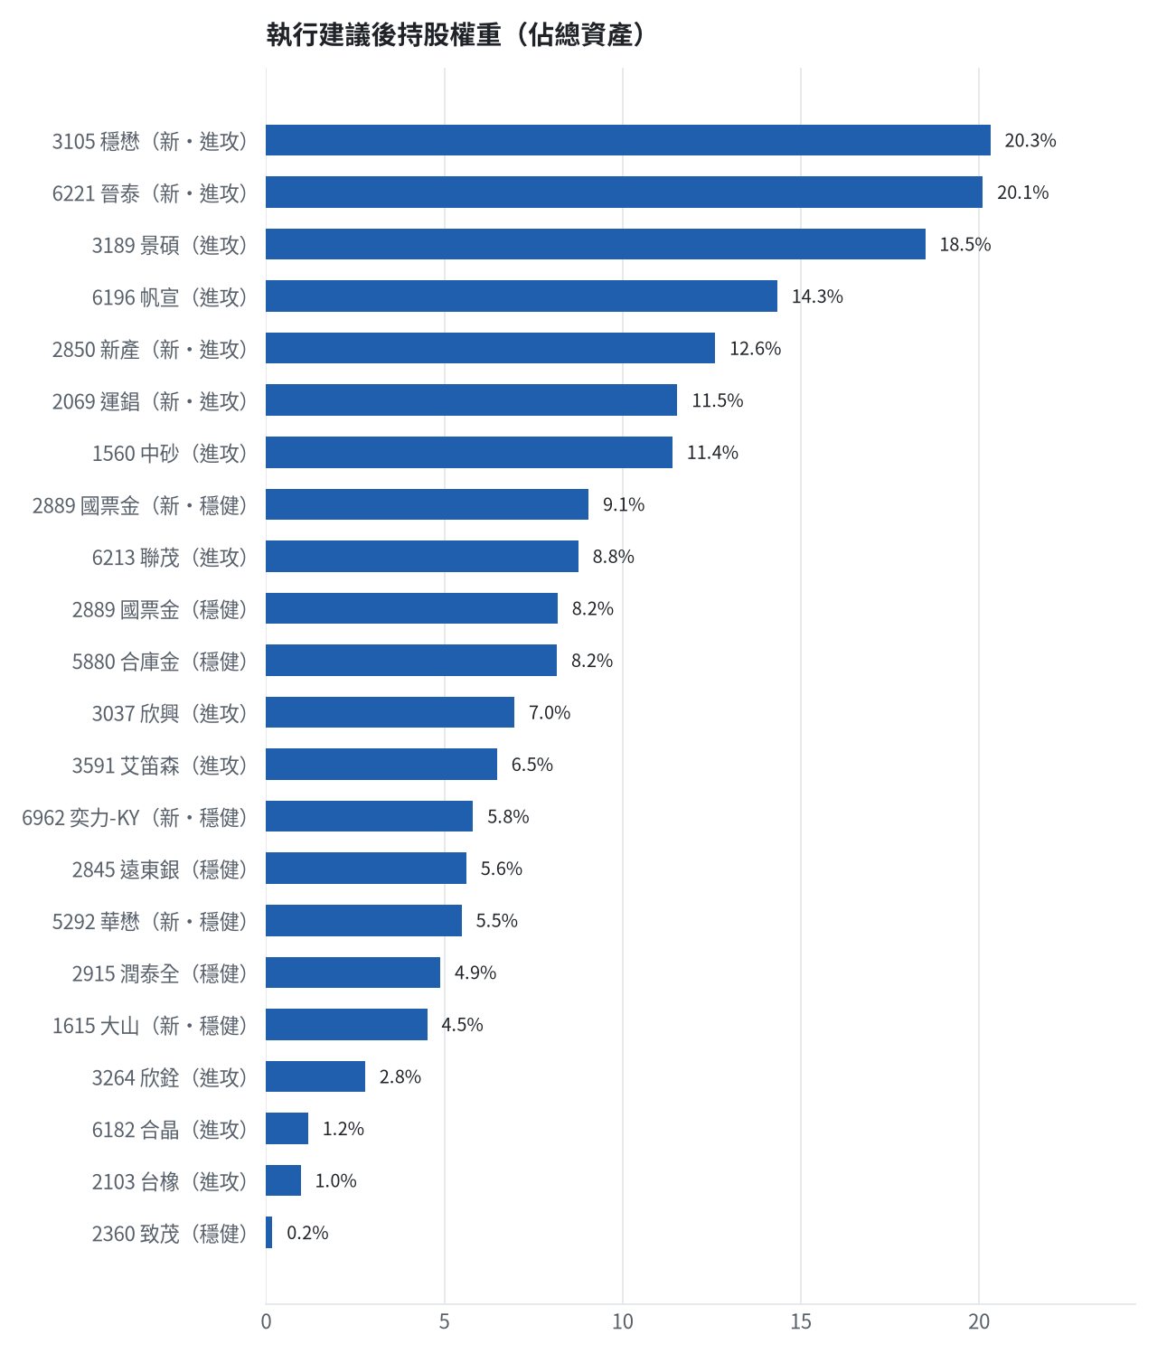
執行後持股配置
台股投資競賽 盤前報告 2026-10-30 | 44

Slide 45
競賽規則檢查
項目 | 結果 | 說明
禁止交易權證 | 通過 | 無權證標的
目前持股率 ≥ 70% | 通過 | 目前 98.4%（每日收盤檢查，未達扣報酬率 0.2%）
執行建議後持股率 ≥ 70% | 通過 | 預估 92.3%（目標 90%）；注意只算實際成交，掛單未成交不算
交易過的標的 ≥ 5（每日收盤追蹤） | 通過 | 已成交 15 檔＋本次建議 = 22 檔；執行後持有 9 檔（未達每次扣報酬率 0.2%）
總交易筆數 ≥ 10 | 通過 | 累計 91 筆＋本次建議 22 筆 = 113 筆；剩餘 21 個交易日
融資借款在自訂上限內 | 通過 | 融資借款 588,600 元 / 上限 2,550,448 元（總資產 30%）
累積報酬為正（才列入排名） | 注意 | 目前累積報酬 -14.99%
台股投資競賽 盤前報告 2026-10-30 | 45

Slide 46
模型健康度與調整 Agent
指標 | 樣本 | 表現
大盤隔夜跳空命中率 | 31 | 87.1%
個股隔夜跳空命中率 | 1157 | 72.2%
一個月推薦實際超額報酬 | 1150 | +1.03%
一個月推薦實際創新高比例 | 1150 | 45.6%
回測：前 20 名創新高率 / 基準 | 4 | 85.9% / 30.2%
回測：前 20 名月超額報酬 | 4 | +7.81%
• 目前未偵測到重大失誤，參數維持不變
台股投資競賽 盤前報告 2026-10-30 | 46

Slide 47
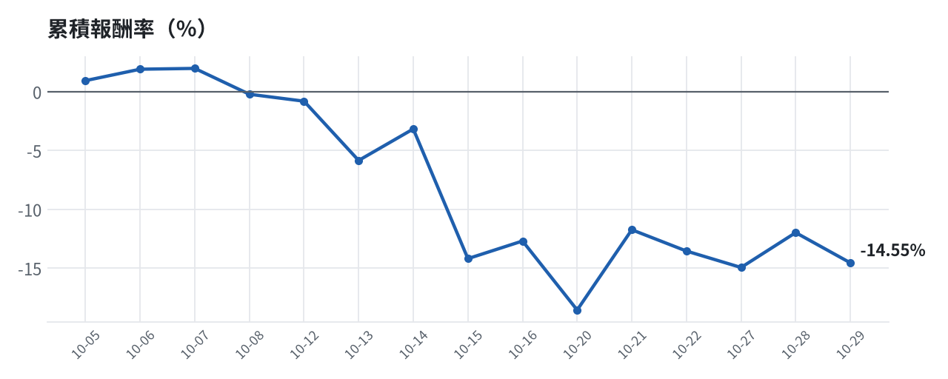
累積報酬走勢
台股投資競賽 盤前報告 2026-10-30 | 47

